Slide 1
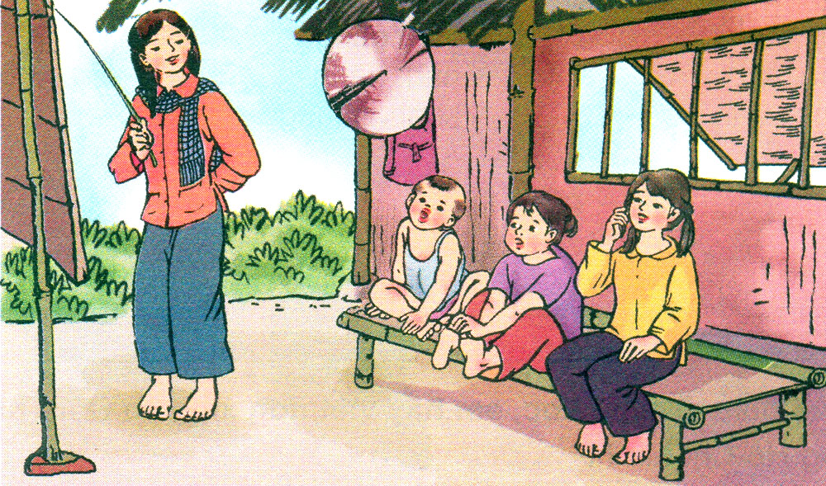

Slide 2

Bài được chia làm 3 đoạn:
Đoạn 1: Từ đầu đến khúc khích cười chào cô.
Đoạn 2: Bé treo nón….đàn em ríu rít đánh vần theo
Đoạn 3: Phần còn lại.

Slide 3

Nó cố bắt chước dáng đi khoan thai của cô giáo khi cô bước vào lớp.
/
//
Bé đưa mắt nhìn đám học trò, tay cầm nhánh trâm bầu nhịp nhịp trên tấm bảng.
/
/
//

Slide 4
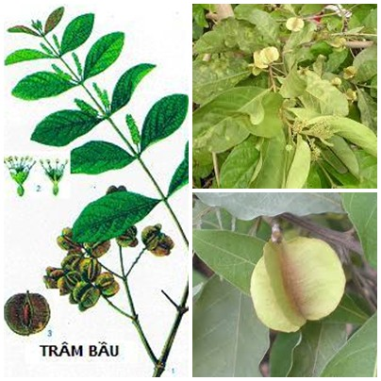
Trâm bầu: Cây cùng họ với bàng, mọc nhiều ở Nam Bộ

Slide 5

Các bạn nhỏ trong bài chơi trò chơi gì ?

Slide 6

+ Bé ra vẻ người lớn: thả ống quần xuống, kẹp lại tóc, lấy nón của má đội lên đầu.
Những cử chỉ nào của “cô giáo” Bé làm em thích thú?
+ Bé bắt chước cô giáo khoan thai bước vào lớp, treo nón, mặt tỉnh khô, đưa mắt nhìn đám học trò.
+ Bé bắt chước cô giáo dạy học: lấy nhánh trâm bầu làm thước, nhịp nhịp trên bảng

Slide 7

Tìm những hình ảnh ngộ nghĩnh , đáng yêu của đám “học trò” .
+ Đám “học trò” làm y như thật, chúng khúc khích đứng dậy chào “cô giáo”, ríu rít đánh vần theo cô.
+ Thằng Hiển ngọng líu, nói không kịp hai đứa lớn.
+ Cái Anh hai má núng nính, ngồi gọn tròn như củ khoai, bao giờ cũng giành phần đọc trước.
+ Cái Thanh mở to mắt nhìn bảng, vừa đọc vừa mân mê mớ tóc mai.

Slide 8
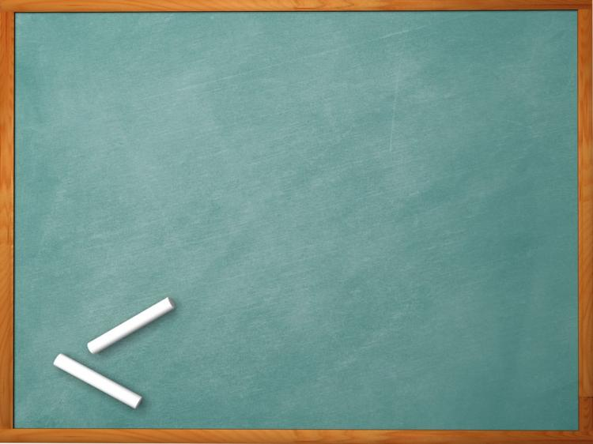
Nội dung
Thông qua trò chơi lớp học rất sinh động, đáng yêu của bốn chị em, bài văn đã cho chúng ta thấy được tình yêu đối với cô giáo và ước mơ được làm cô giáo của bạn Bé.
Notes:
1 , 2 EM DOC LAI BAY GIO TA CHUYEN SANG HOAT DONG KE TIEP

Slide 9
Luyện đọc lại
kẹp lại
thả
Bé kẹp lại tóc, thả ống quần xuống, lấy cái nón của má đội lên đầu. Nó cố bắt chước dáng đi khoan thai của cô giáo khi cô bước vào lớp. Mấy đứa nhỏ làm y hệt đám học trò, đứng cả dậy, khúc khích cười chào cô.
đội lên
bắt chước
khoan thai
y hệt
khúc khích

